Slide 1
Die Inseln Deutschlands

Slide 2
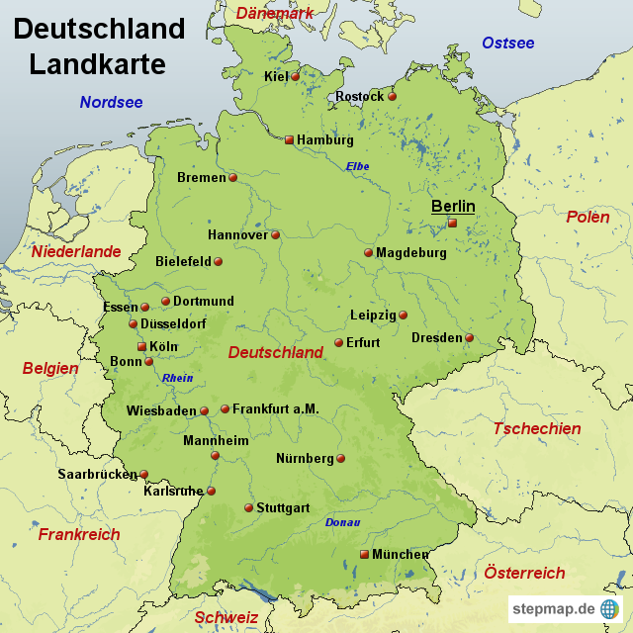
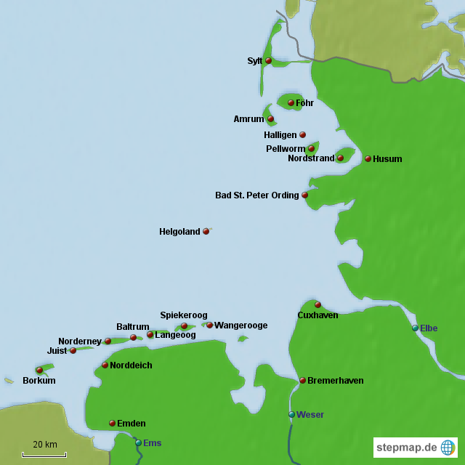
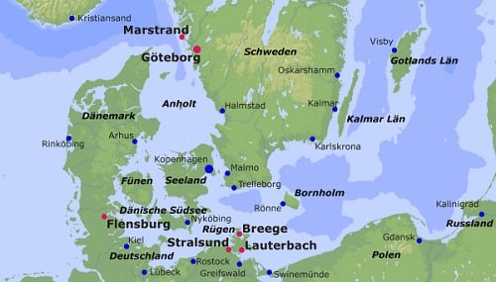
Deutschland
Nordsee
Ostsee

Slide 3
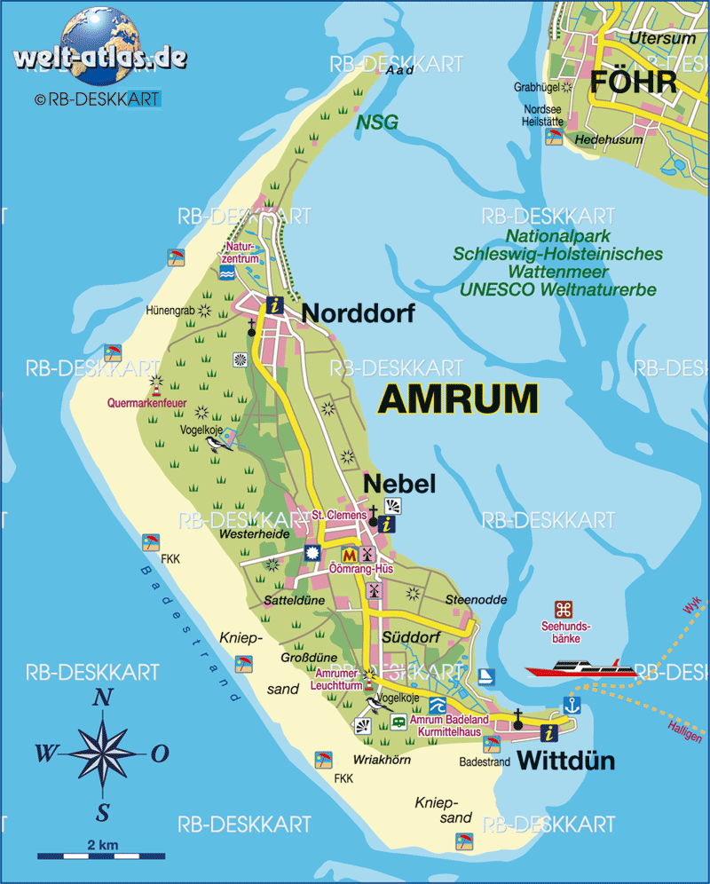
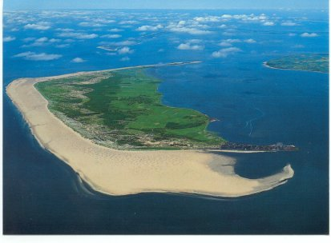
Amrum
Auf der Deutschlandskarte ganz oben, im Nordwesten von Schleswig-Holstein, liegt die Insel Amrum. Wenn jemand sagt, dass er nach Amrum fährt, fragen sich viele, wo die Insel liegt.

Slide 4
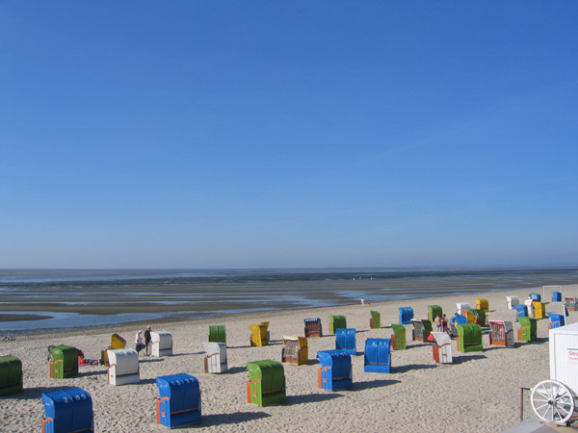
Viele Kinder wissen das aber, weil sie mit den Eltern im Sommer dorthin fahren und dort die Ferien verbringen. Tanja verbrachte fast jeden Sommer ihre Ferien auf der Insel Amrum. Aber erst, wenn das Schiff vom Festland ablegte, wusste sie, dass der Urlaub begonnen hatte.

Slide 5
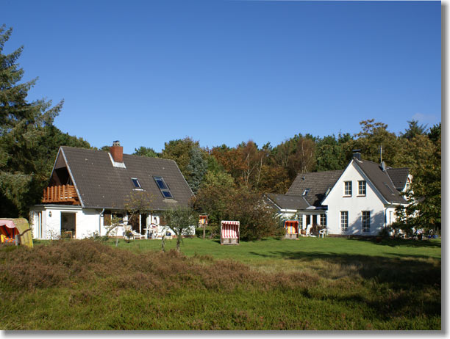
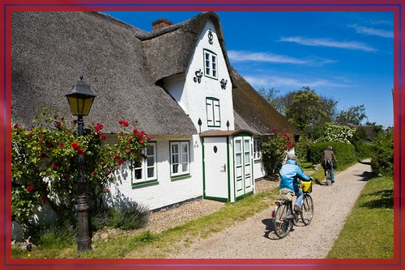
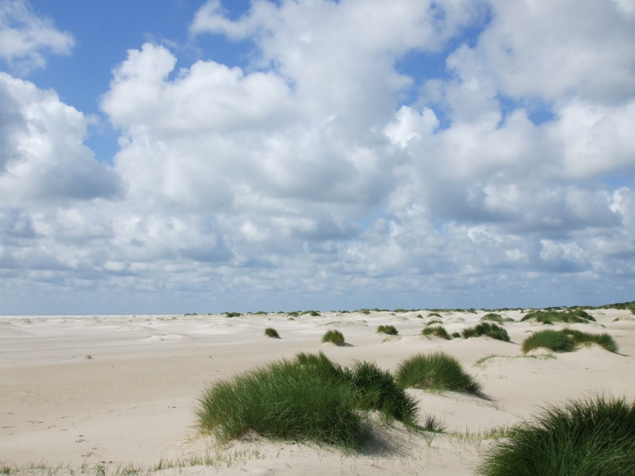
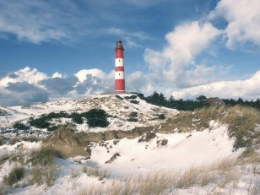
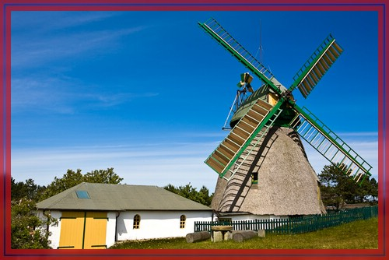

Slide 6
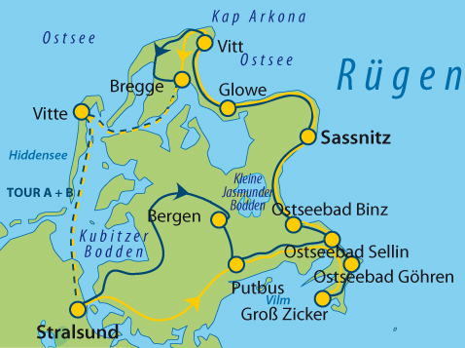
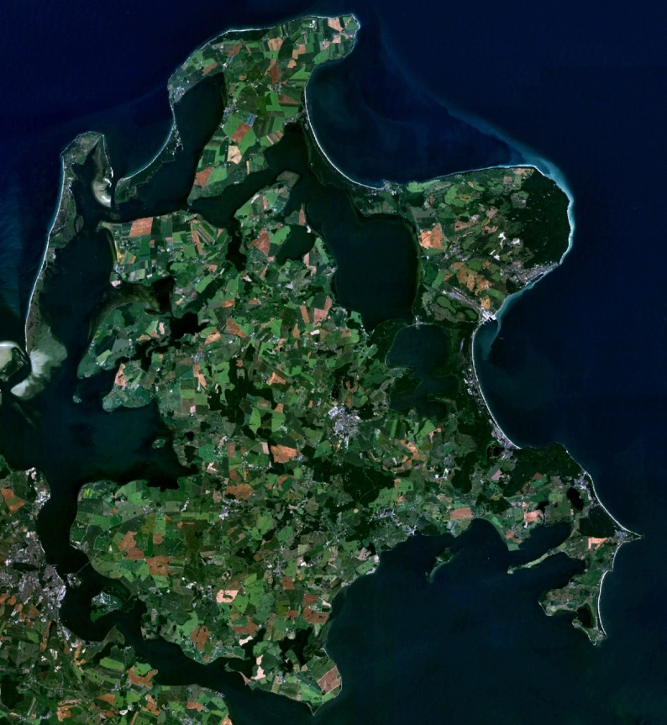
Rügen
Rügen ist die größte Insel Deutschlands. Die Insel Rügen ist für ihre weißen Kalkfelsen bekannt, die bis 160 m hoch sind.

Slide 7
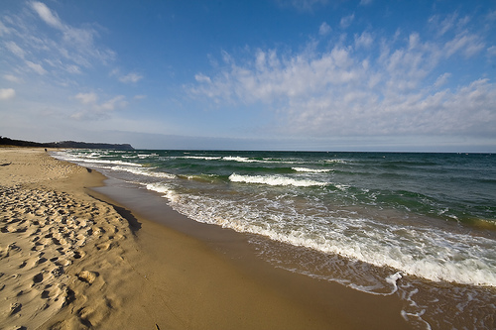
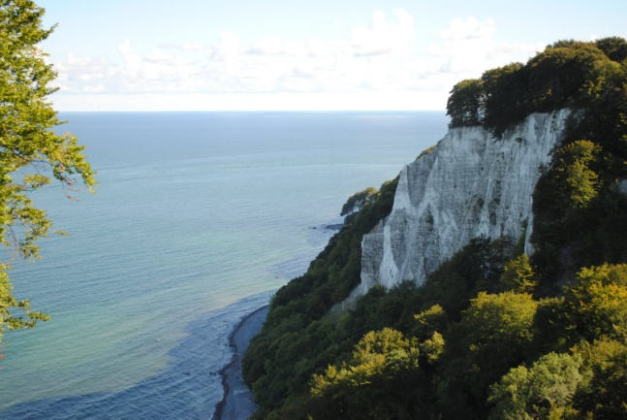
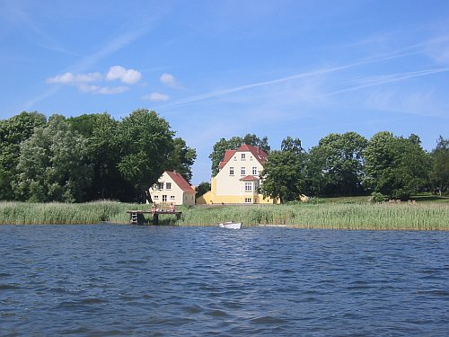
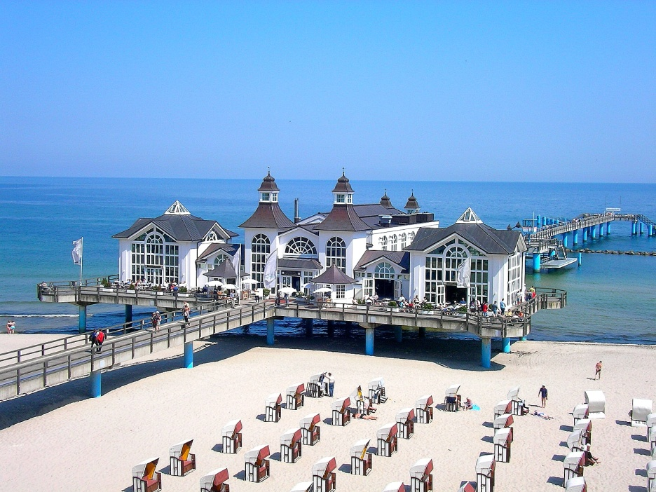
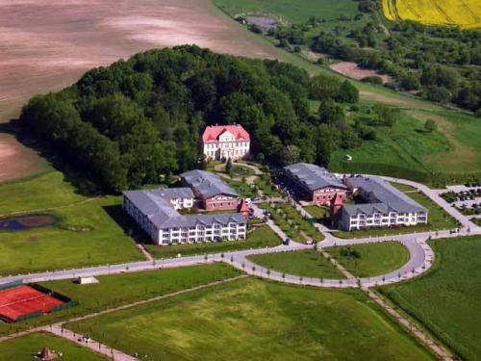

Slide 8
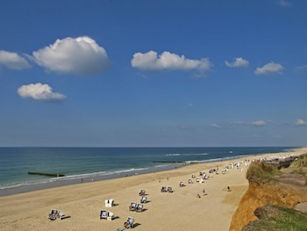
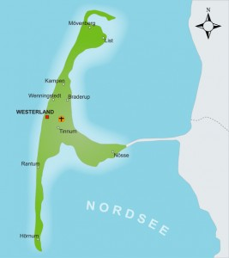
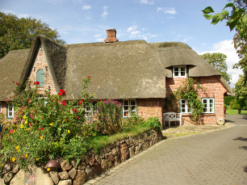
Sylt
Auf der Insel Sylt verbringen im Sommer viele Touristen ihren Urlaub. Thomas Mann, der große deutsche Schriftsteller, und viele andere Künstler liebten die Insel und arbeiteten hier in der Ruhe der Natur.

Slide 9
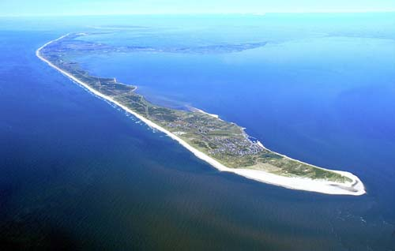
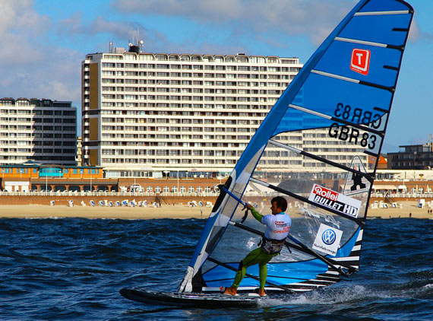
Die größte Nordseeinsel Sylt mit ihrer länglichen Form erstreckt sich von Nord nach Süd in einer Länge von 38 km und an manchen Stellen ist sie nur 380 m breit.

Slide 10
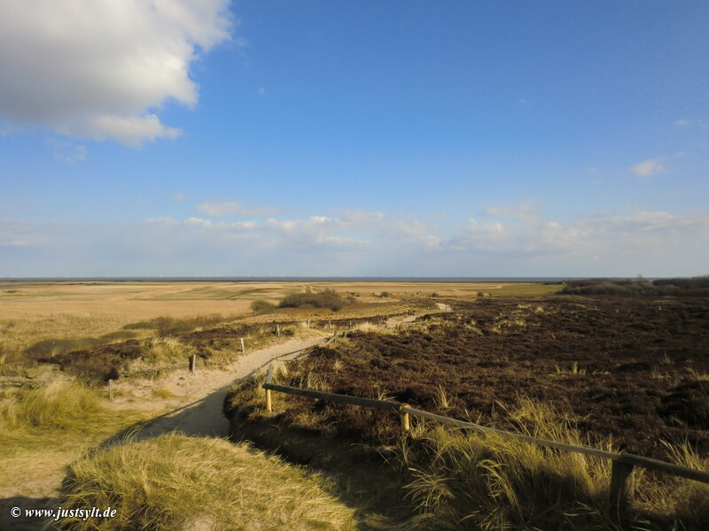
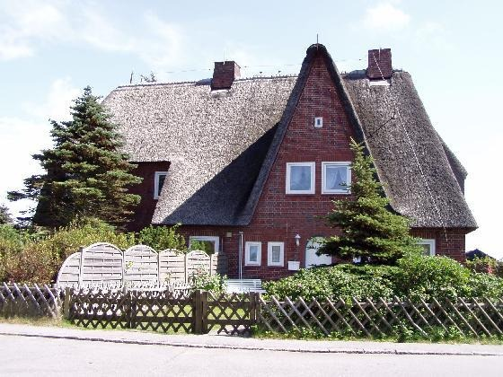
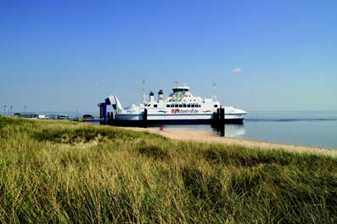
Die Flora der Insel Sylt ist besonders schön. Es gibt kleine Buschgebiete, die wie Teppiche aussehen. Die Insel ist mit dem Festland über den 11 km langen Hindenburgdamm verbunden.

Slide 11
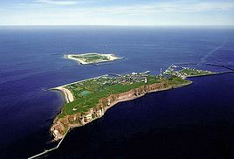
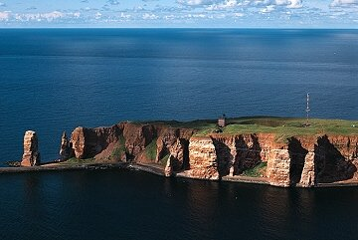
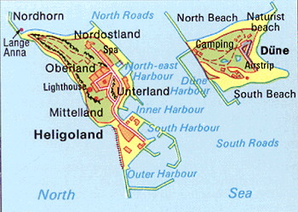
Helgoland
Die Insel Helgoland besuchen im Sommer auch viele Touristen. Die Insel ist fur ihre roten Sandsteinfelsen bekannt.

Slide 12
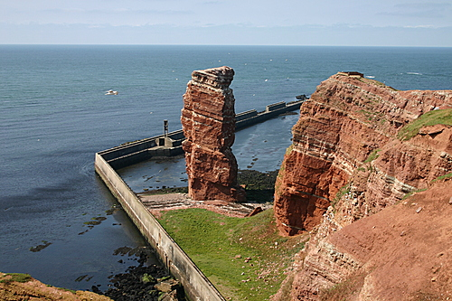
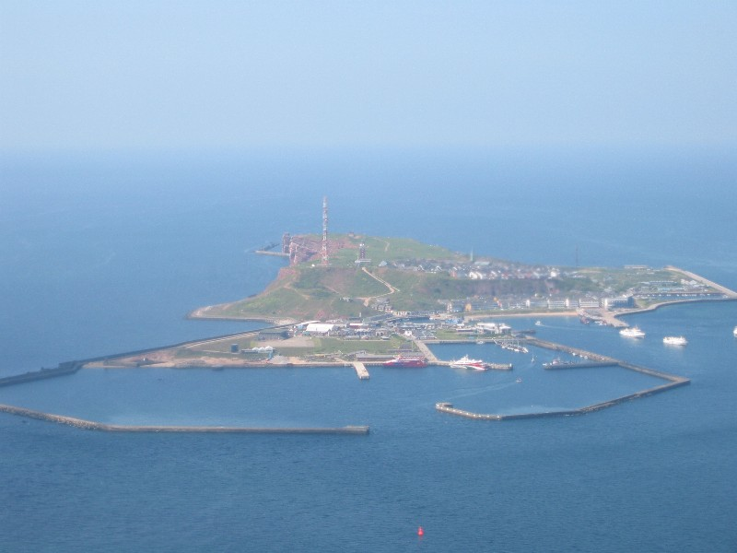
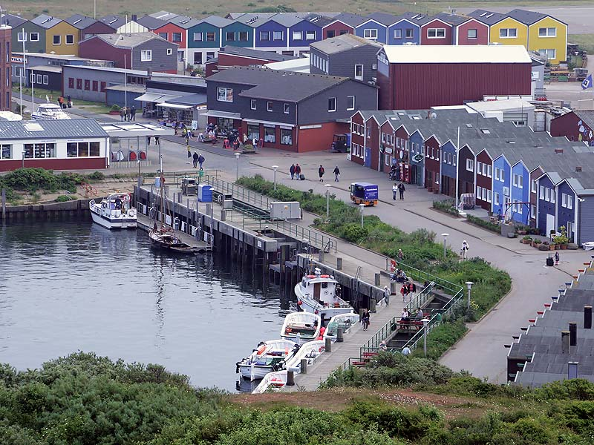
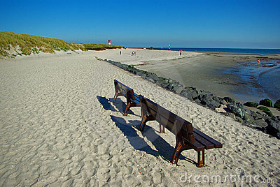

Slide 13
Fragen an dich
Welche Seen sind im Norden Deutschlands?
Wie heißen die bekanntesten deutschen Inseln?
Wie heißt die größte deutsche Insel?
Wofür ist die Insel Rügen bekannt?
Wo befindet sich Amrum?
Welcher Schriftsteller arbeitete auf Sylt?
Wie lang ist Sylt?
Womit ist Sylt mit dem Festland verbunden?
Wofür ist die Insel Helgoland bekannt?
Wovon leben die Leute an den Inseln?
Nenne einige kroatische Inseln!
In welchem Meer sind sie?
Wie heißt die größte kroatische Insel?

